Slide 1
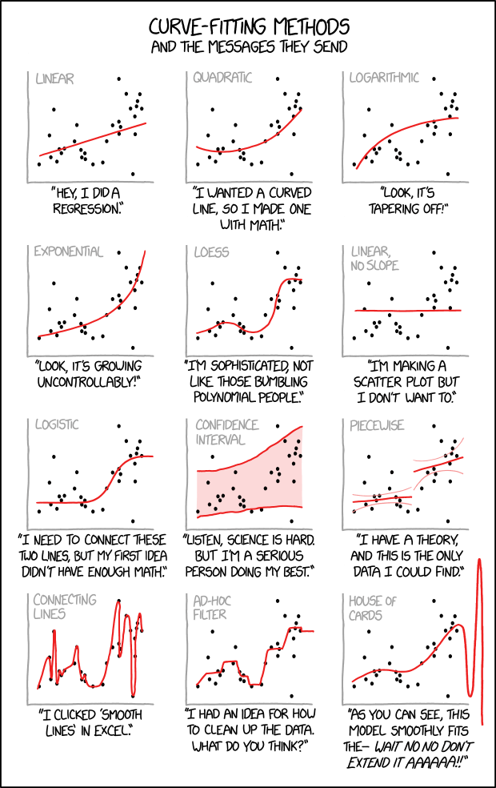
χ² test kvality fitu
xkcd.com/2048/

Slide 2
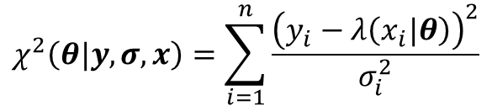
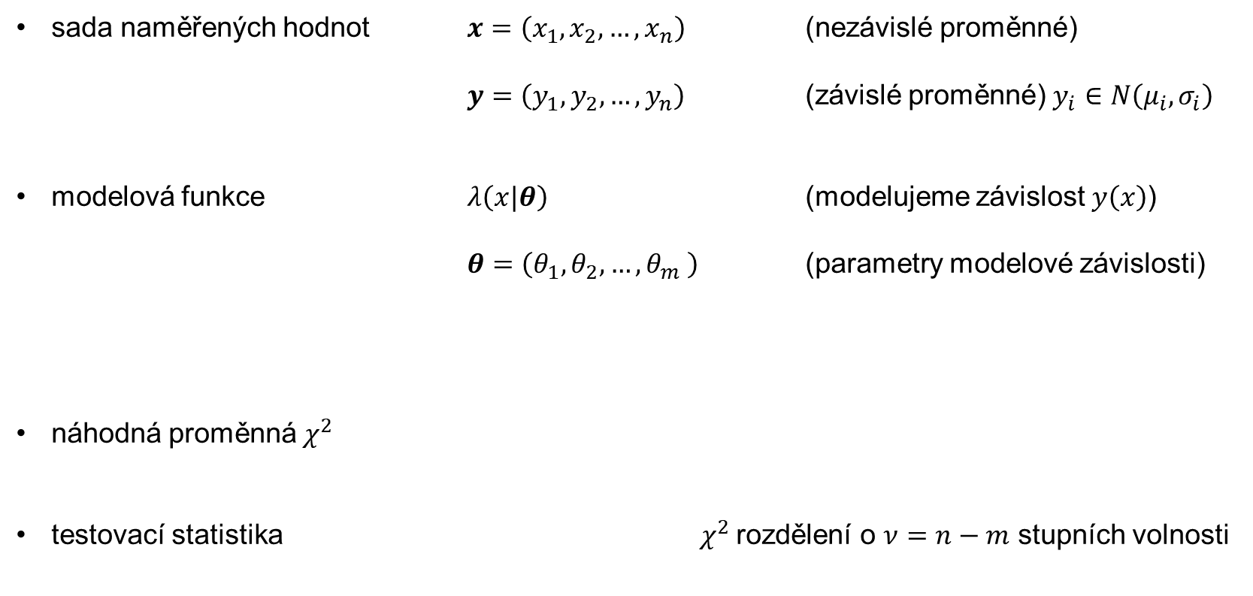

χ² test kvality fitu
sada naměřených hodnot $x=\left(x_{1},x_{2},…,x_{n}\right)$ (nezávislé proměnné)
$y=\left(y_{1},y_{2},…,y_{n}\right)$ (závislé proměnné) $y_{i}∈N\left(μ_{i},σ_{i}\right)$
modelová funkce $λ\left(x|θ\right)$ (modelujeme závislost $y\left(x\right)$)
$θ=\left(θ_{1},θ_{2},…,θ_{m} \right)$ (parametry modelové závislosti)
náhodná proměnná $χ^{2}$
testovací statistika $χ^{2}$ rozdělení o $ν=n−m$ stupních volnosti
$$χ^{2}\left(θ|y,σ,x\right)=\sum_{i=1}^{n}{\frac{{\left(y_{i}−λ\left(x_{i}|θ\right)\right)}^{2}}{σ_{i}^{2}}}$$
$$χ^{2}∈f_{χ^{2}}\left(ν\right)$$

Slide 3
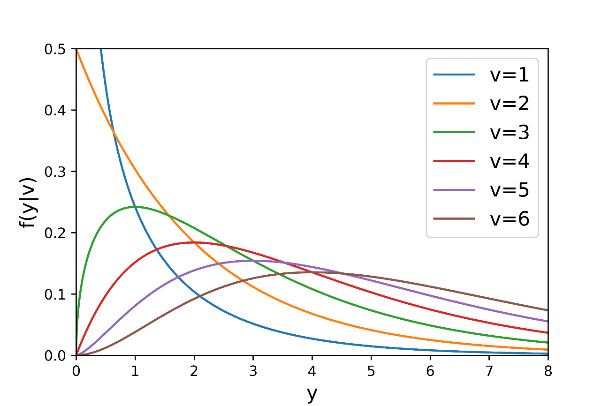


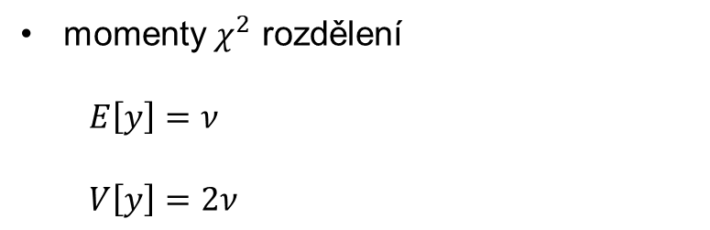
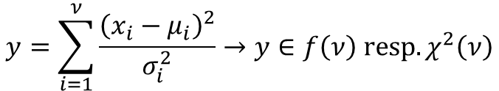


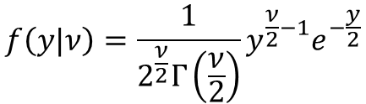
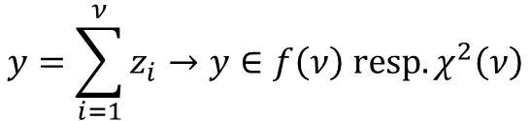



χ² rozdělení
$$f\left(y|ν\right)=\frac{1}{2^{\frac{ν}{2}}Γ\left(\frac{ν}{2}\right)}y^{\frac{ν}{2}−1}e^{−\frac{y}{2}}$$
hustota pravděpodobnosti
$$y∈\left[0,∞\right)$$
$$ν=1,2,…$$
počet stupňů volnosti $ν$
gama funkce
$χ^{2}$ rozdělení
$$Γ\left(x\right)=\int_{0}^{∞}{t^{x−1}e^{−t}dt}$$
$$z_{i}∈N\left(0,1\right)$$
$$y=\sum_{i=1}^{ν}{z_{i}}→y∈f\left(ν\right) resp. χ^{2}\left(ν\right)$$
$$x_{i}∈N\left(μ_{i},σ_{i}\right)$$
$$y=\sum_{i=1}^{ν}{\frac{{\left(x_{i}−μ_{i}\right)}^{2}}{σ_{i}^{2}}}→y∈f\left(ν\right) resp. χ^{2}\left(ν\right)$$
momenty $χ^{2}$ rozdělení
$E\left[y\right]=ν$
$V\left[y\right]=2ν$

Slide 4
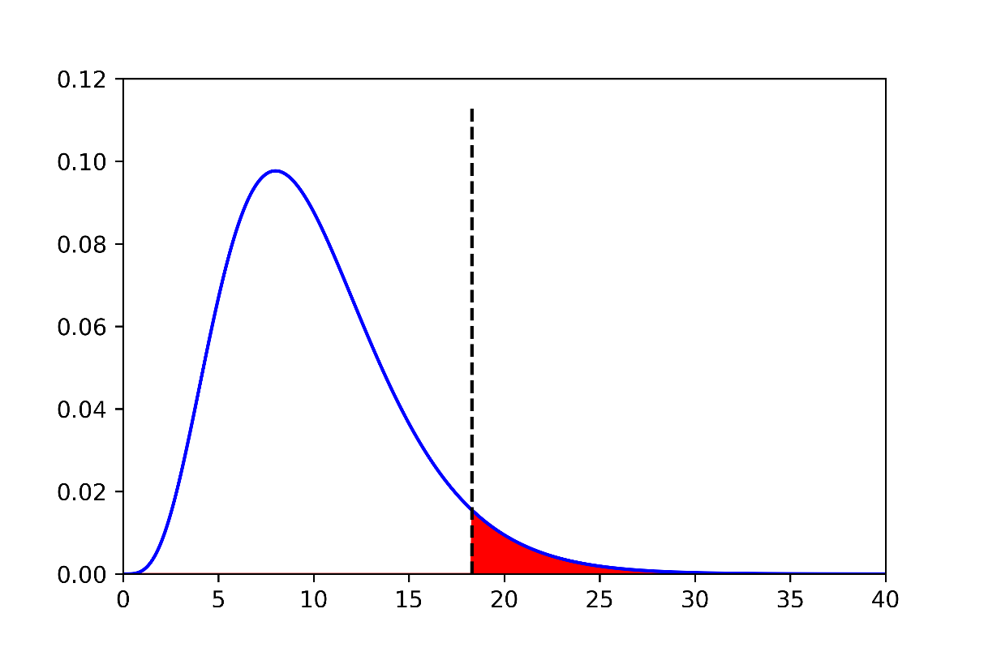




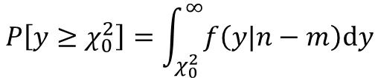

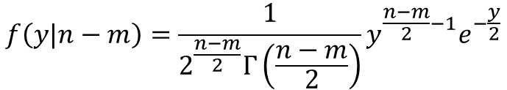


χ² test kvality fitu
$$f\left(y|n−m\right)=\frac{1}{2^{\frac{n−m}{2}}Γ\left(\frac{n−m}{2}\right)}y^{\frac{n−m}{2}−1}e^{−\frac{y}{2}}$$
$$P\left[y≥χ_{0}^{2}\right]=\int_{χ_{0}^{2}}^{∞}{f\left(y|n−m\right)dy}$$
$χ^{2}$ rozdělení
počet stupňů volnosti $ν=n−m$
$χ^{2}$ na počet stupňů volnosti $χ^{2}/\left(n−m\right)$
nulová hypotéza $H_{0}$ naměřené hodnoty $y_{i}∈N\left(μ_{i},σ_{i}\right)$ jsou navzájem nezávislé
a modelová funkce $λ\left(x,θ\right)$ správně vystihuje závislost $y\left(x\right)$
pokud je pravděpodobnost $P\left[y≥χ_{0}^{2}\right]<α$, potom zamítneme nulovou hypotézu
$α$ hladina signifikance (typicky 0.05 nebo 0.01)
$$χ_{0}^{2}$$
$$ν=10$$
$$E\left[χ^{2}\right]=n−m$$
$$V\left[χ^{2}\right]=2(n−m \text{)}$$
$$E\left[χ^{2}/\left(n−m\right)\right]=1$$
$$V\left[χ^{2}/\left(n−m\right)\right]=2/(n−m \text{)}$$

Slide 5
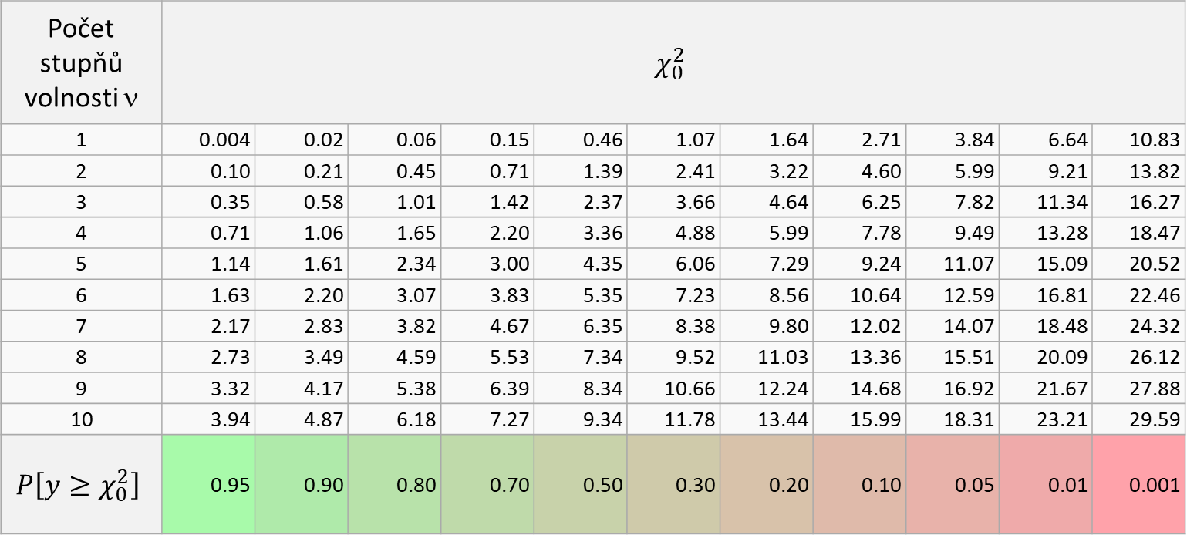
χ² test kvality fitu
tabulka hodnot $P\left[y≥χ_{0}^{2}\right]$ pro počet stupňů volnosti $ν=1−10$
Počet stupňů volnosti ν | $$χ_{0}^{2}$$
1 | 0.004 | 0.02 | 0.06 | 0.15 | 0.46 | 1.07 | 1.64 | 2.71 | 3.84 | 6.64 | 10.83
2 | 0.10 | 0.21 | 0.45 | 0.71 | 1.39 | 2.41 | 3.22 | 4.60 | 5.99 | 9.21 | 13.82
3 | 0.35 | 0.58 | 1.01 | 1.42 | 2.37 | 3.66 | 4.64 | 6.25 | 7.82 | 11.34 | 16.27
4 | 0.71 | 1.06 | 1.65 | 2.20 | 3.36 | 4.88 | 5.99 | 7.78 | 9.49 | 13.28 | 18.47
5 | 1.14 | 1.61 | 2.34 | 3.00 | 4.35 | 6.06 | 7.29 | 9.24 | 11.07 | 15.09 | 20.52
6 | 1.63 | 2.20 | 3.07 | 3.83 | 5.35 | 7.23 | 8.56 | 10.64 | 12.59 | 16.81 | 22.46
7 | 2.17 | 2.83 | 3.82 | 4.67 | 6.35 | 8.38 | 9.80 | 12.02 | 14.07 | 18.48 | 24.32
8 | 2.73 | 3.49 | 4.59 | 5.53 | 7.34 | 9.52 | 11.03 | 13.36 | 15.51 | 20.09 | 26.12
9 | 3.32 | 4.17 | 5.38 | 6.39 | 8.34 | 10.66 | 12.24 | 14.68 | 16.92 | 21.67 | 27.88
10 | 3.94 | 4.87 | 6.18 | 7.27 | 9.34 | 11.78 | 13.44 | 15.99 | 18.31 | 23.21 | 29.59
$$P\left[y≥χ_{0}^{2}\right]$$ | 0.95 | 0.90 | 0.80 | 0.70 | 0.50 | 0.30 | 0.20 | 0.10 | 0.05 | 0.01 | 0.001
Pro počet stupňů volnosti $ν>10$ rozdělení $χ^{2}\left(ν\right)$ konverguje k normálnímu rozdělení $N\left(ν,\sqrt{2ν}\right)$.

Slide 6
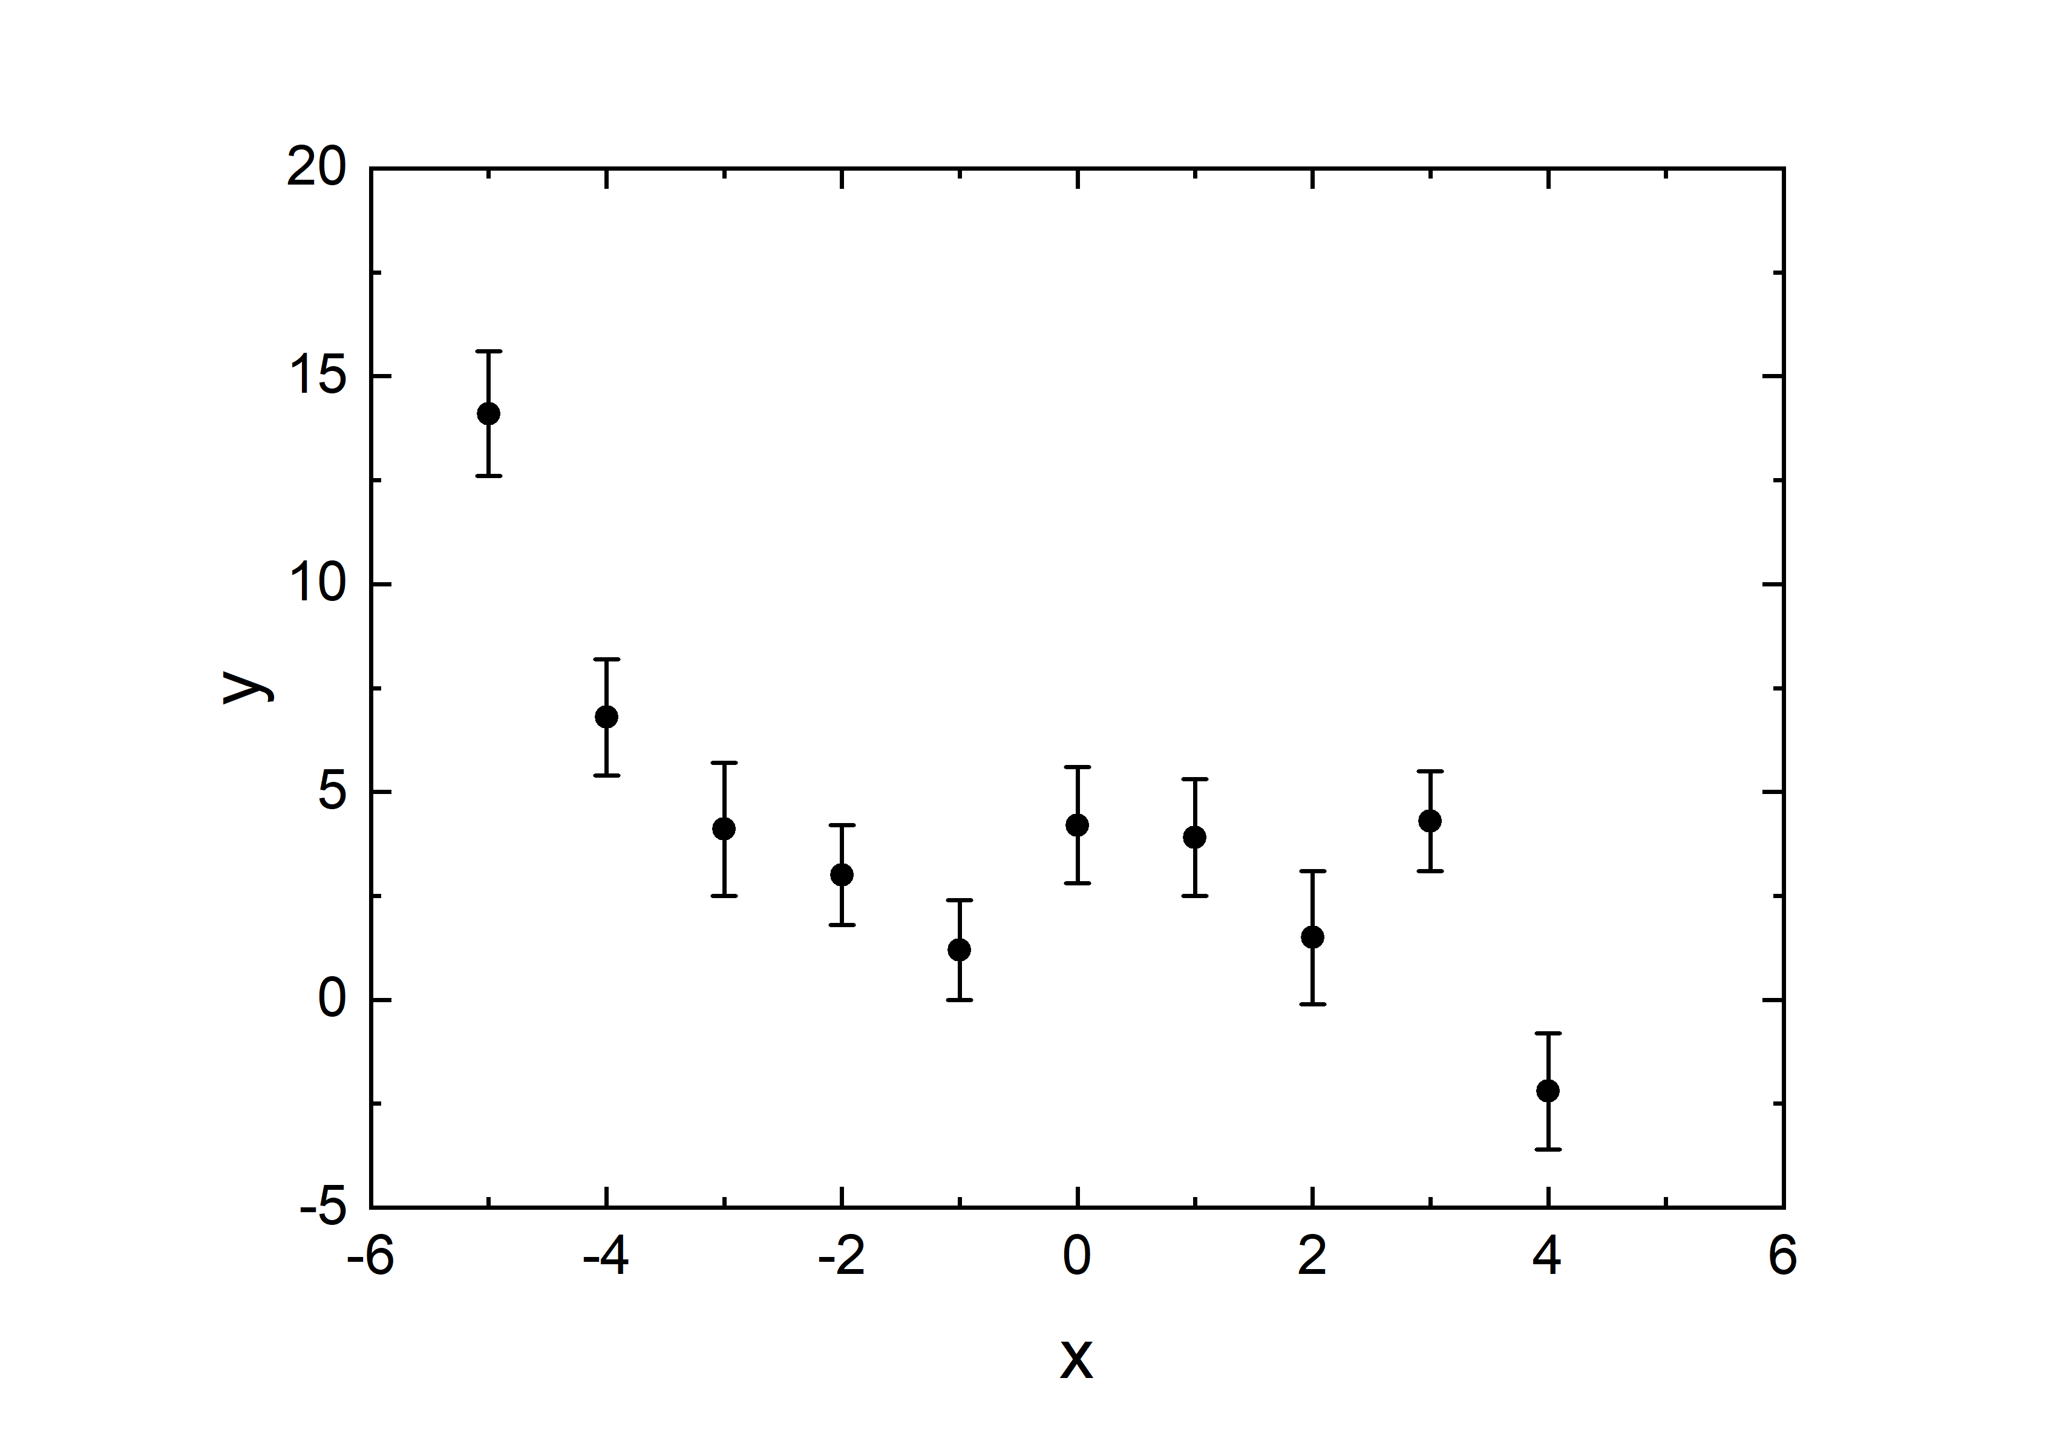
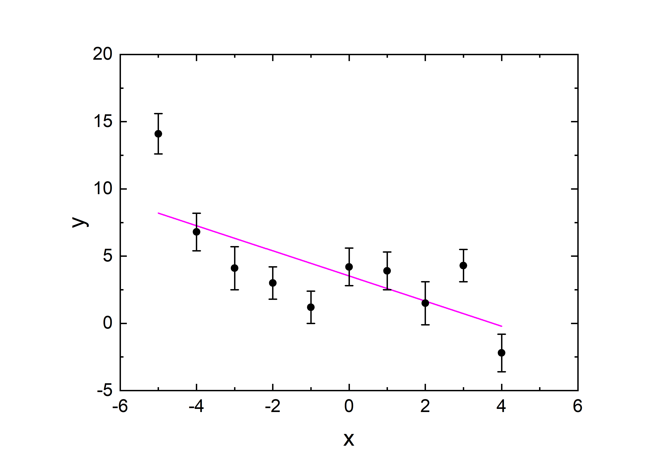
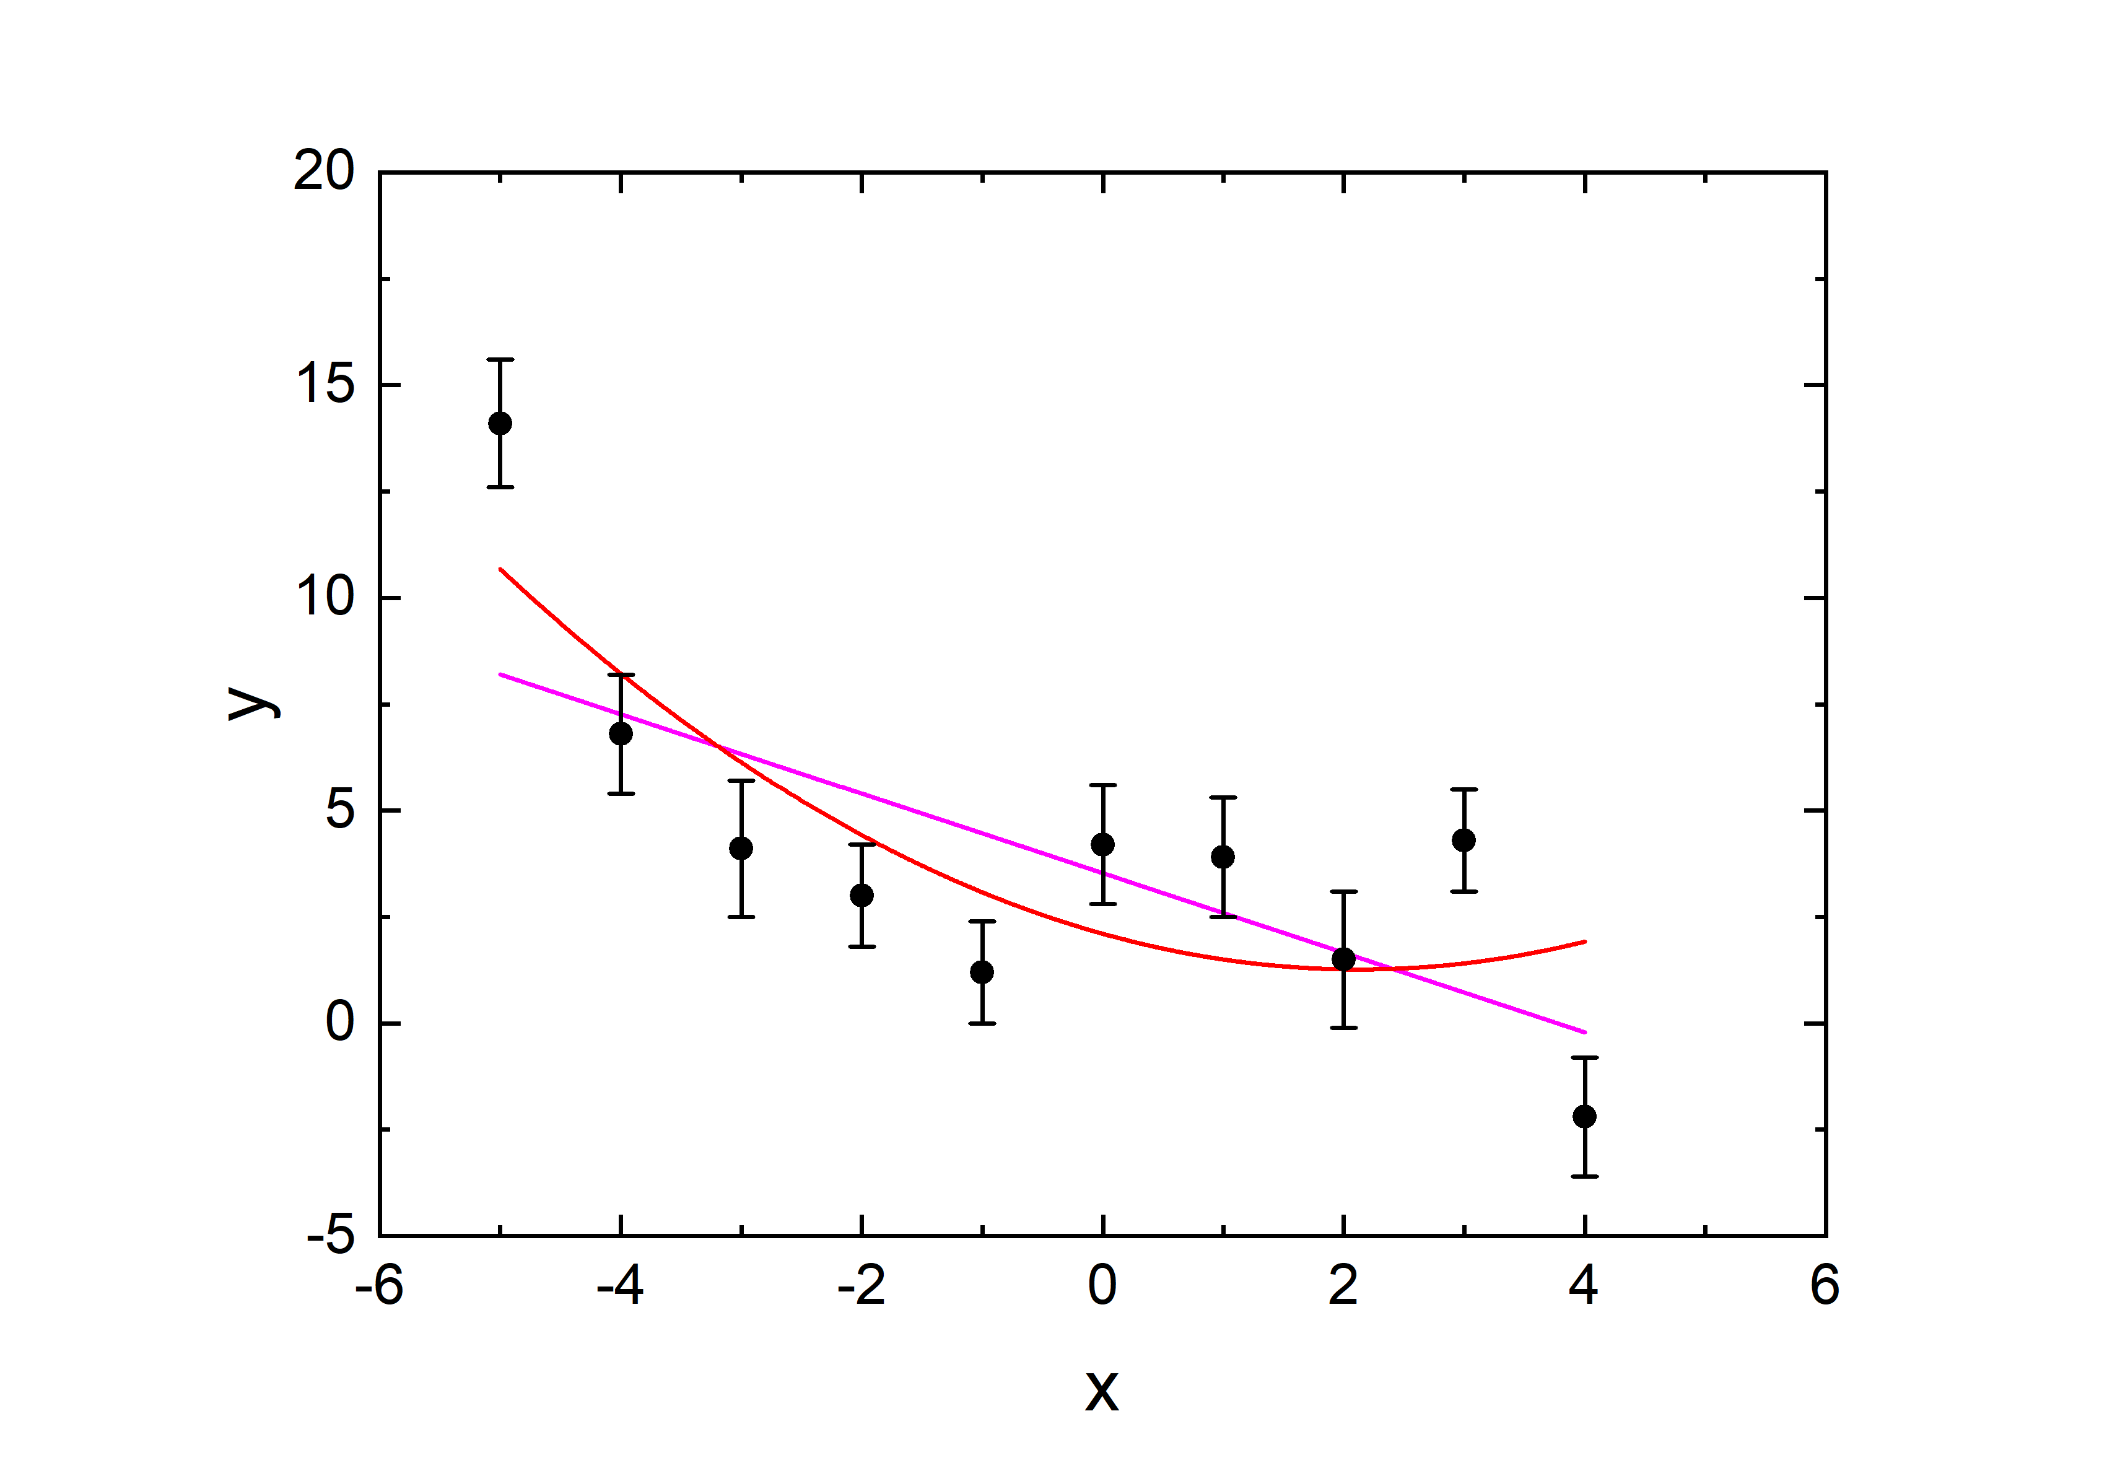
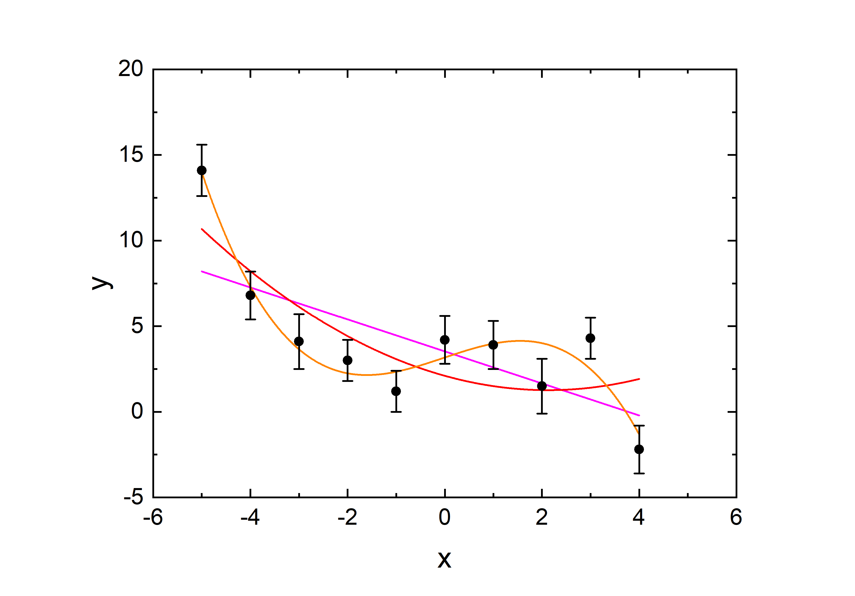

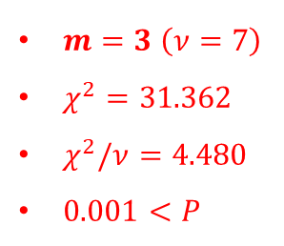
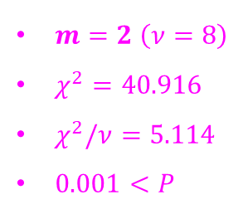

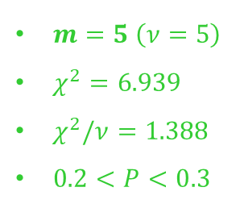
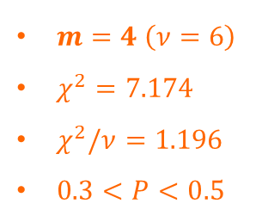
χ² test kvality fitu – polynom
$m=2$ $\left(ν=8\right)$
$χ^{2}=40.916$
$χ^{2}/ν=5.114$
$0.001<P$
$m=3$ $\left(ν=7\right)$
$χ^{2}=31.362$
$χ^{2}/ν=4.480$
$0.001<P$
$m=4$ $\left(ν=6\right)$
$χ^{2}=7.174$
$χ^{2}/ν=1.196$
$0.3<P<0.5$
$m=5$ $\left(ν=5\right)$
$χ^{2}=6.939$
$χ^{2}/ν=1.388$
$0.2<P<0.3$
$$n=10$$

Slide 7
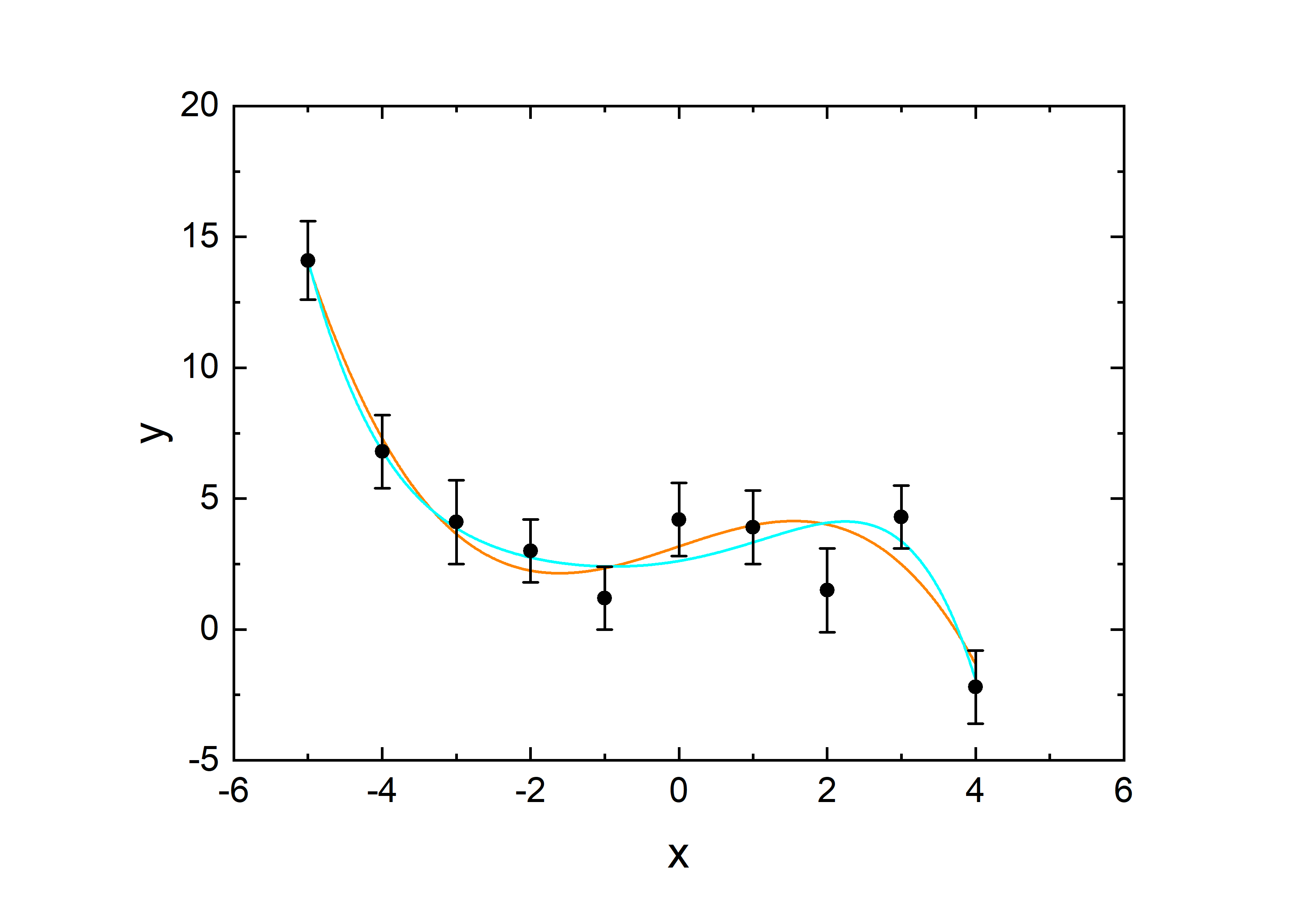
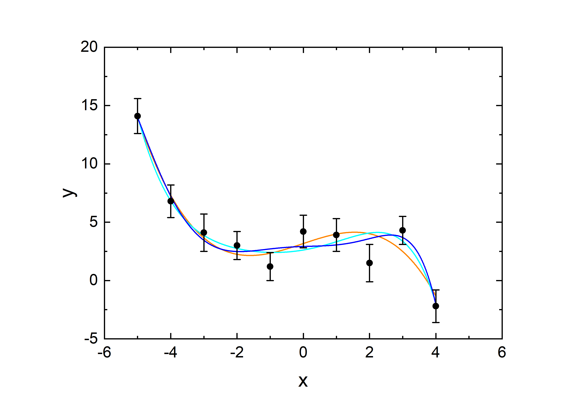
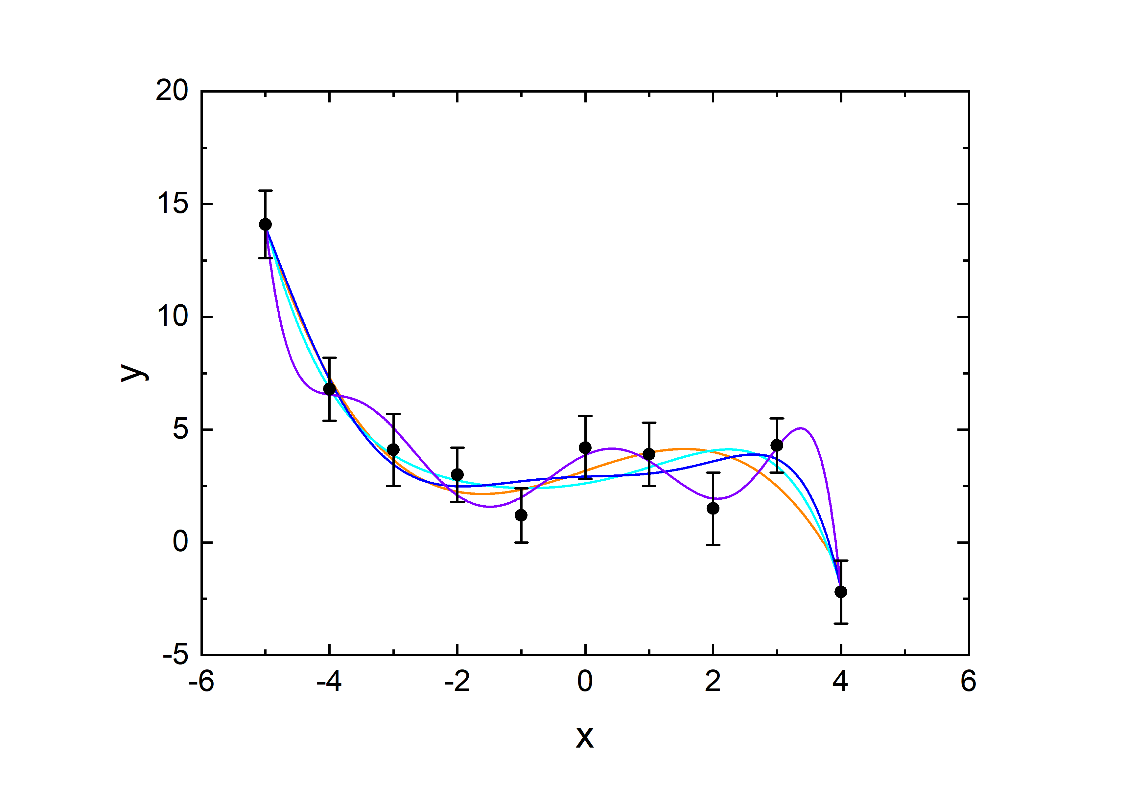
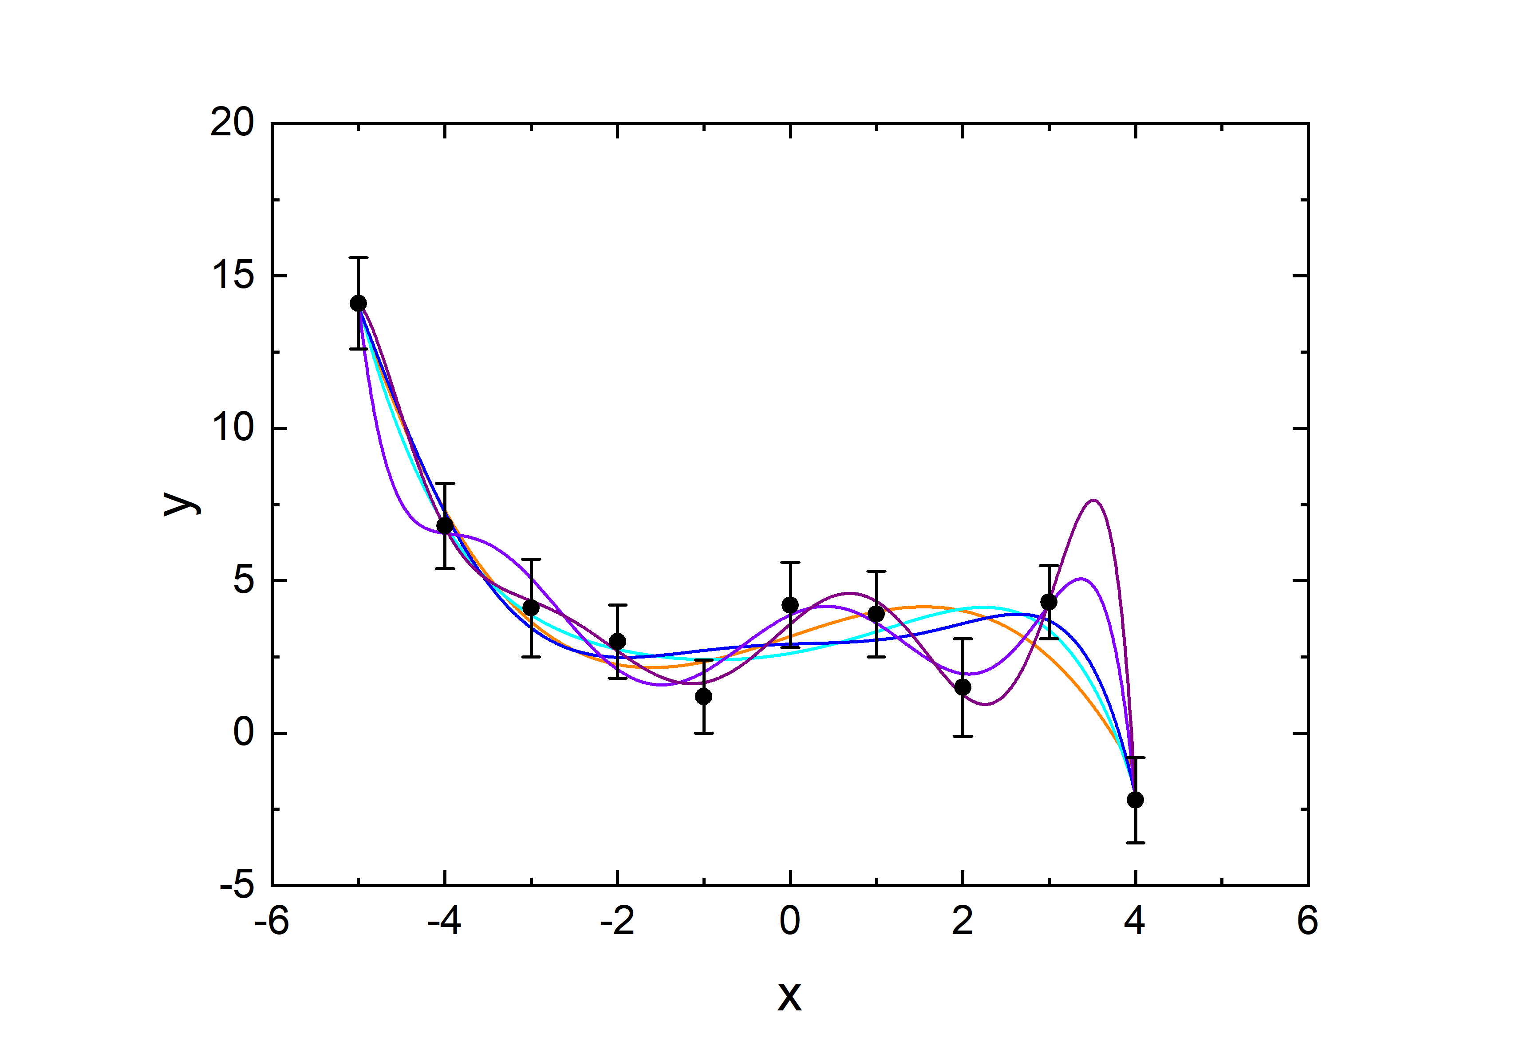
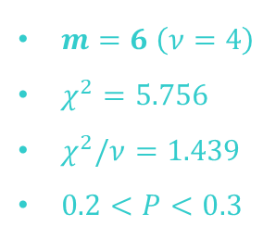
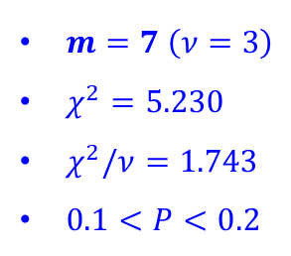
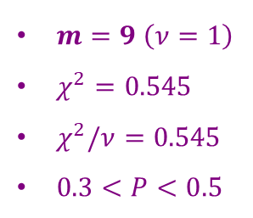
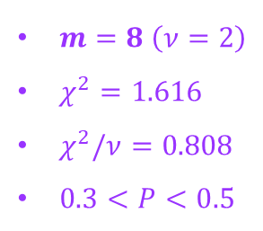
χ² test kvality fitu – polynom
$m=2$ $\left(ν=8\right)$
$χ^{2}=40.916$
$χ^{2}/ν=5.114$
$0.001<P$
$m=3$ $\left(ν=7\right)$
$χ^{2}=31.362$
$χ^{2}/ν=4.480$
$0.001<P$
$m=4$ $\left(ν=6\right)$
$χ^{2}=7.174$
$χ^{2}/ν=1.196$
$0.3<P<0.5$
$m=5$ $\left(ν=5\right)$
$χ^{2}=6.939$
$χ^{2}/ν=1.388$
$0.2<P<0.3$
$m=6$ $\left(ν=4\right)$
$χ^{2}=5.756$
$χ^{2}/ν=1.439$
$0.2<P<0.3$
$m=7$ $\left(ν=3\right)$
$χ^{2}=5.230$
$χ^{2}/ν=1.743$
$0.1<P<0.2$
$$n=10$$
$m=8$ $\left(ν=2\right)$
$χ^{2}=1.616$
$χ^{2}/ν=0.808$
$0.3<P<0.5$
$m=9$ $\left(ν=1\right)$
$χ^{2}=0.545$
$χ^{2}/ν=0.545$
$0.3<P<0.5$

